Slide 1
FABRYKA SYSTEMÓW TECHNOLOGICZNYCH
- PREZENTACJA ZAKŁADU PRODUKCJI

Slide 2
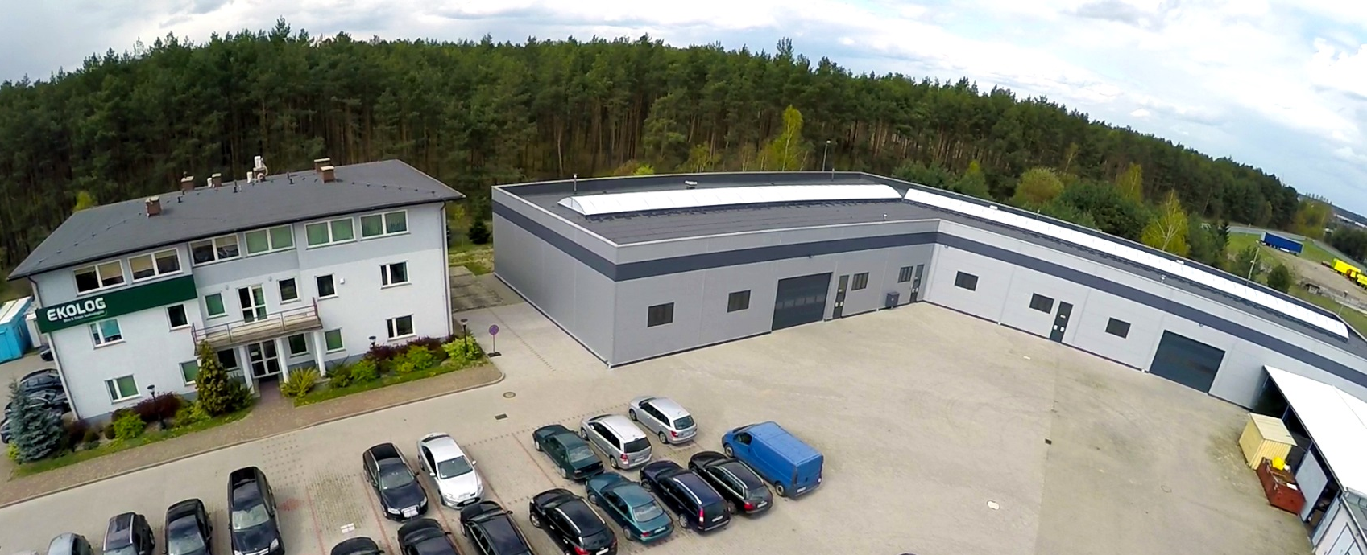
DOŚWIADCZENIE PRODUKCYJNE
Posiadamy 20 lat doświadczenia w produkcji urządzeń w dziedzinie gospodarki wodno-ściekowej.
Od 1999 roku produkujemy wyposażenie dla oczyszczalni ścieków, początkowo jako spółka Prodeko, będąca w grupie EKOLOG, po jej sprzedaży jako EKOLOG, w nowo wybudowanej i nowocześnie wyposażonej hali prodykcyjnej o powierzchni 2500 m2.
Od dnia 25.09.2018 właścicielem zakładu jest spółka Smart Waste Technologies
www.swtechnologies.pl

Slide 3
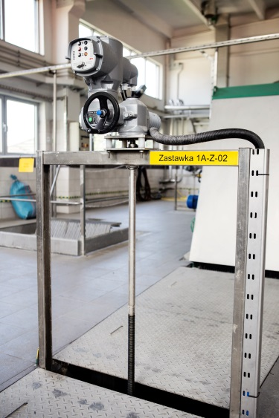
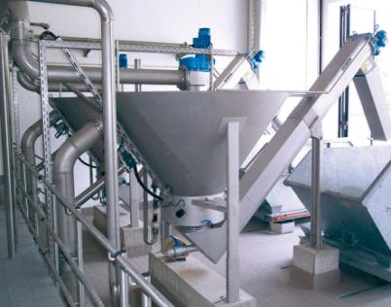
FABRYKA SYSTEMÓW TECHNOLOGICZNYCH
Jako fabryka technologii oferujemy i dostarczamy zarówno kompletne systemy oczyszczania ścieków oraz utylizacji i końcowego zagospodarowania produktów powstających podczas tego procesu, jak również pojedyncze elementy i urządzenia linii w ramach modernizacji lub remontu.
Składają się na nie:
Projekty technologiczne i konstrukcyjne,
Projekty elektryczne i automatyki,
Urządzenia, instalacje, armatura,
Elementy wyposażenia technologicznego,
Elementy konstrukcyjne,
Montaż i uruchomienie,
Serwis gwarancyjny i pogwarancyjny,
Nadzór nad eksploatacją oraz eksploatacja
www.swtechnologies.pl

Slide 4
PRODUKOWANE SYSTEMY
SYSTEMY I URZĄDZENIA DLA OCZYSZCZALNI ŚCIEKÓW
Systemy usuwania skratek
Systemy separacji piasku i części pływających
Systemy osadników wstępnych i wtórnych
Systemy zagęszczania i odwadniania osadu
Systemy stabilizacji i higienizacji osadu
Systemy napowietrzania
Systemy transportu
Armatura odcinająca i regulacyjna
Automatyka i elektryczne wyposażenie urządzeń
Wyposażenie dodatkowe
LINIE BIOGAZYFIKACJI OSADÓW I ODPADÓW ORGANICZNYCH
KOMPAKTOWE OCZYSZCZALNIE ŚCIEKÓW TYPU ELA
www.swtechnologies.pl

Slide 5
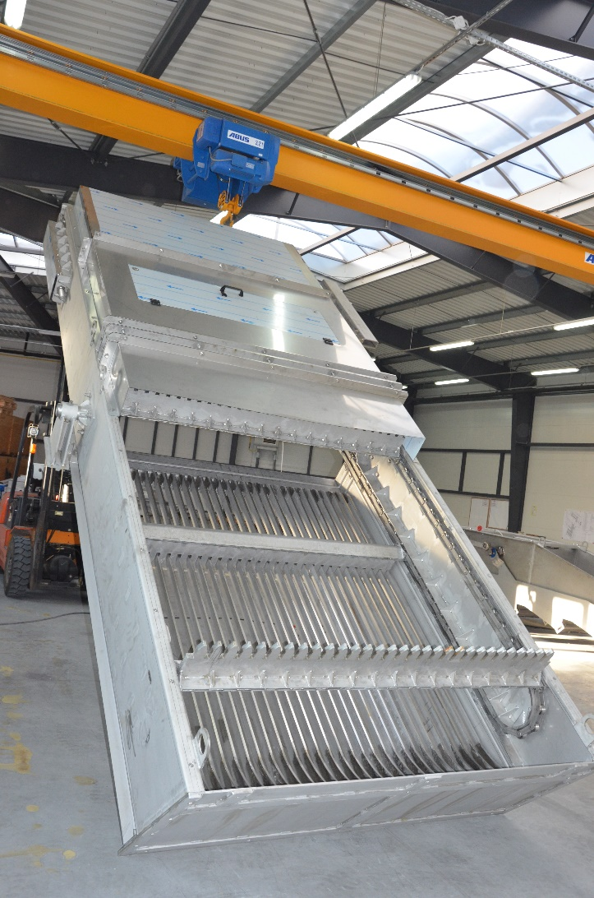
SYSTEMY USUWANIA SKRATEK
Zanieczyszczenia stałe i zawiesiny, tzw. skratki, muszą być dokładnie odseparowane, by dalsze procesy w oczyszczalni ścieków przebiegały bezproblemowo. Ich obecność na dalszym etapie oczyszczania mogłaby powodować uszkodzenia lub zanieczyszczenia kolejnych systemów i urządzeń.
Oferujemy:
zintegrowane sito- i kratopiaskowniki do separacji frakcji mineralnych i skratek oraz tłuszczy flotujących,
kraty schodkowe, zgrzebłowe, koszowe, ręczne,
transport i odwadnianie skratek: prasy skratek z funkcją płukania lub bez, transportery z funkcją prasowania, system workowania LONGOPAC,
systemy higienizacji skratek,
www.swtechnologies.pl

Slide 6
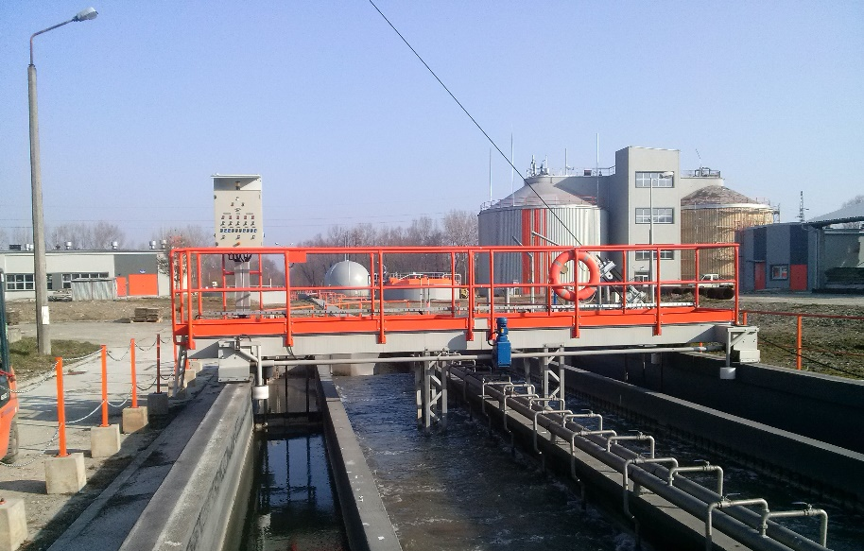
SYSTEMY SEPARACJI PIASKU
Piasek, popiół etc. jest zawiesiną mineralną łatwo opadającą. Duża zawartość związków organicznych oraz jego wilgotność powodują, podobnie jak w przypadku skratek, powstawanie odorów i uciążliwość podczas dalszego zagospodarowywania tych odpadów. Separacja, płukanie i odwadnianie piasku pozwala uzyskać parametry umożliwiające jego ponowne wykorzystanie.
Oferujemy:
zintegrowane sito- i kratopiaskowniki do separacji piasku oraz tłuszczy flotujących,
piaskowniki kanałowe: systemy aeracji w piaskowniku, zgarniacze przejezdne pomostowe i łańcuchowe, z systemem zgarniania piasku do leja lub z pompową ewakuacją pulpy do koryta piasku, pompy pulpy piaskowej,
piaskowniki wirowe: pompy piasku, rurociągi tłoczne pulpy piasku, przenośniki piasku,
koryta piasku,
separatory piasku,
płuczki piasku z funkcją płukania i odwadniania,
www.swtechnologies.pl

Slide 7
KOMPLEKSOWE WYPOSAŻENIE OSADNIKÓW WSTEPNYCH I WTÓRNYCH
W celu usunięcia osadów wstępnych i wtórnych oraz ich zagospodarowania oferujemy:
OSADNIKI PROSTOKĄTNE:
systemy rozprowadzania ścieków
zgarniacze przejezdne osadu i flotatu
zgarniacze łańcuchowe osadu i flotatu
rynna uchylna flotatu
koryta odprowadzające ścieki
wkładki wielostrumieniowe
OSADNIKI RADIALNE;
systemy centralnego rozprowadzenia ścieków
zgarniacze radialne pomostowe, bezpomostowe, ssawkowe, zgrzebłowe
deflektor centralny
kolumna centralna
system zbierania flotatu - system zgrzebłowy lub śrubowy
koryta części pływających i/lub pompowy system odprowadzenia flotatu,
system usuwania osadów z leja osadowego,
koryta odpływowe
systemy czyszczenia bieżni i koryt odpływowych
www.swtechnologies.pl

Slide 8
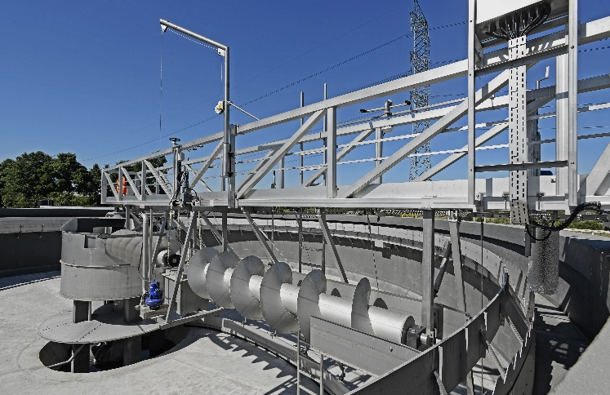
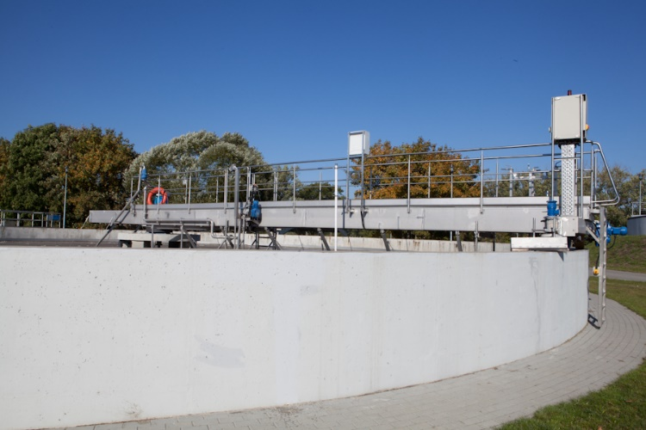
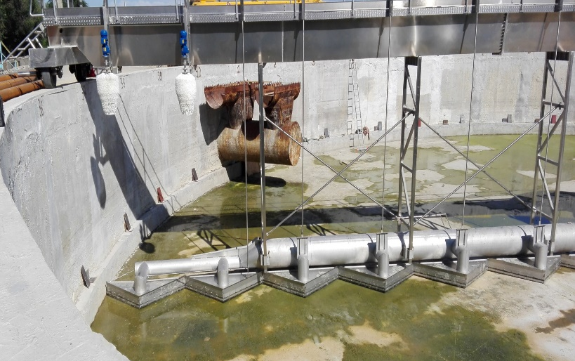
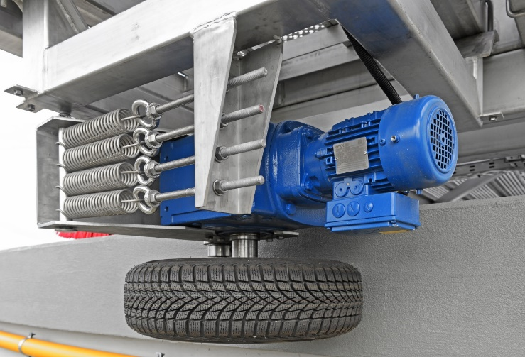
KOMPLEKSOWE WYPOSAŻENIE OSADNIKÓW WSTEPNYCH I WTÓRNYCH
OSADNIKI PIONOWE:
rury centralne doprowadzenia ścieków
system wytłumiania strumienia dopływających ścieków
system koryt odprowadzających ścieki
system deflektorów
PRZYKŁADOWE INNOWACYJNE REALIZACJE:
www.swtechnologies.pl
Zgarniacze osadów dennych i flotujących z pomostami aluminiowymi (Goleniów,1999 rok);
Zgarniacze ssawkowe osadów typu iłosos jedno- i dwu-ramienne (Almaty, 2016 rok)
Układ napędowy typu BZn dla zgarniaczy radialnych (Namysłów, 2016 rok) – nagroda
GRAND PRIX Targów Wod-Kan 2016

Slide 9
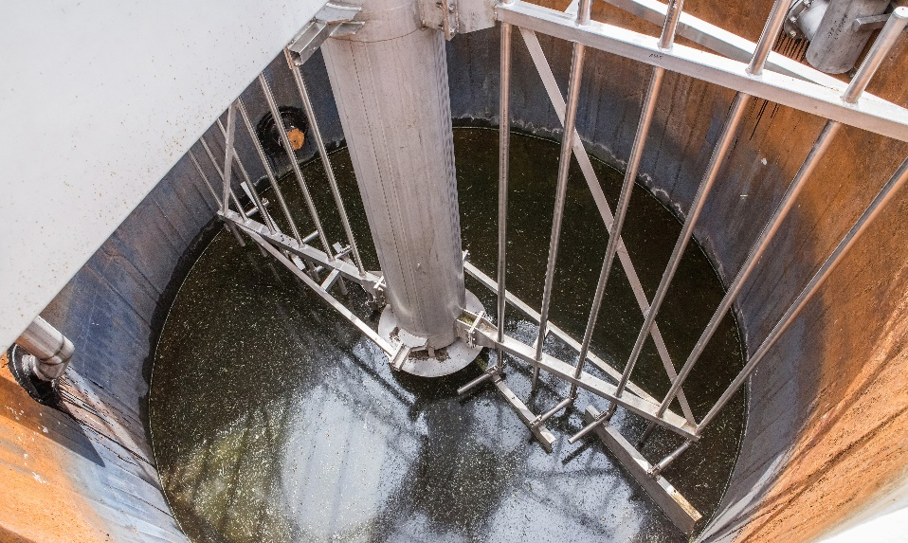
SYSTEMY ZAGĘSZCZANIA OSADU
Procesy zachodzące w zagęszczaczach grawitacyjnych i fermenterach wspomagane są m.in. poprzez mieszanie osadów, zgarnianie ich z dna zbiornika do leja osadowego, a także usuwanie części pływających (flotatu). Do tego celu służą mieszadła.
Oferujemy:
mieszadła prętowe wolnoobrotowe,
zgrzebła zgarniające osad,
systemy odprowadzania wody nadosadowej,
dekantery,
przelewy teleskopowe.
Dodatkowe wyposażenie stanowi:
układ wspomagający usuwanie osadów do części centralnej,
układ usuwający flotat i przykrycie hermetyczne.
www.swtechnologies.pl

Slide 10
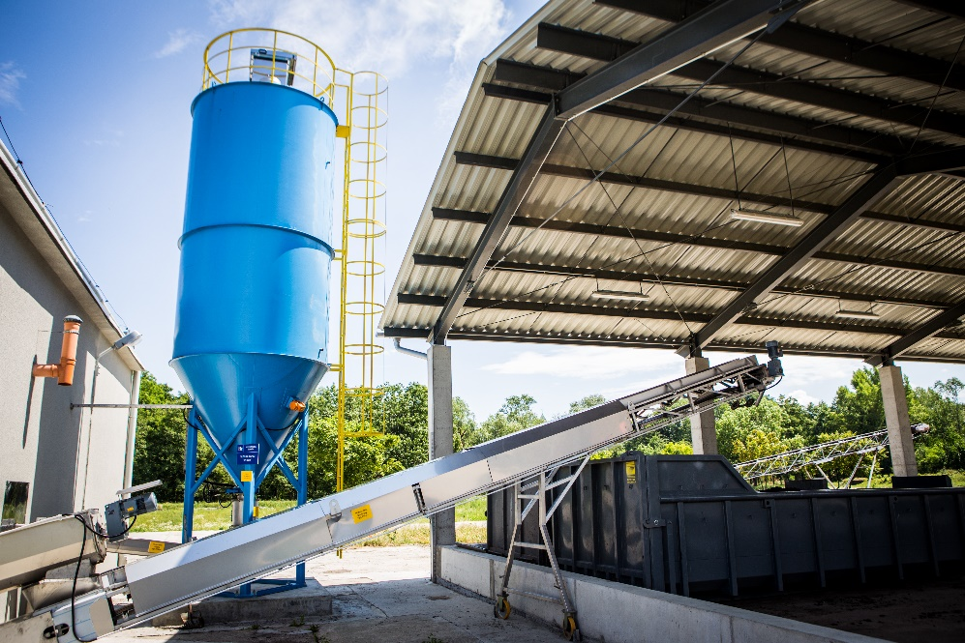
SYSTEMY STABILIZACJI I ODWADNIANIA OSADU
Ze względów technologicznych i sanitarnych osady poddaje się procesowi stabilizacji i higienizacji poprzez jego właściwe i efektywne mieszanie z wapnem palonym, trocinami, korą itp.
Z punktu widzenia możliwości dalszego zagospodarowania osadów w postaci preparatu organiczno-mineralnego, zwłaszcza w rolnictwie, proponowany proces jest właściwym rozwiązaniem.
Oferujemy:
zbiorniki magazynujące z wyposażeniem,
przenośniki dozujące i transportujące,
mieszarki osadu z wapnem.
Wszystkie miejsca łączenia blach są maksymalnie doszczelniane, co pozwala wyeliminować nieprzyjemne zapachy i pozostawia suchą i czystą przestrzeń roboczą.
Proporcje osadu i wapna zależne są od stopnia uwodnienia oraz zawartości zanieczyszczeń chemicznych i mikrobiologicznych.
www.swtechnologies.pl

Slide 11
SYSTEMY NAPOWIETRZANIA
Efektywność energetyczna i długowieczność systemu napowietrzania zależą przede wszystkim od optymalnego zaprojektowania systemu instalacji napowietrzania i procesu biologicznego, zastosowania wysokosprawnych urządzeń (zwłaszcza dyfuzorów, dmuchaw i AKP) oraz automatyki i kontroli procesu napowietrzania i procesu biologicznego.
Te trzy czynniki przekładają się bezpośrednio na całkowite koszty oczyszczania ścieków.
Oferujemy następujące rozwiązania dla optymalizacji każdego istniejącego systemu napowietrzania:
dyfuzory grubo- i drobnopęcherzykowe renomowanej, amerykańskiej marki SSI,
komplet instalacji ze stali nierdzewnej i armatury,
wysokosprawne dmuchawy firmy NEUROS z Korei Południowej, światowego lidera w branży, wykorzystujące technologię bezobsługowych łożysk powietrznych,
systemy automatyki i kontroli procesu napowietrzania i biologicznego oczyszczania w oparciu o nasze trzydziestoletnie doświadczenie.
www.swtechnologies.pl

Slide 12
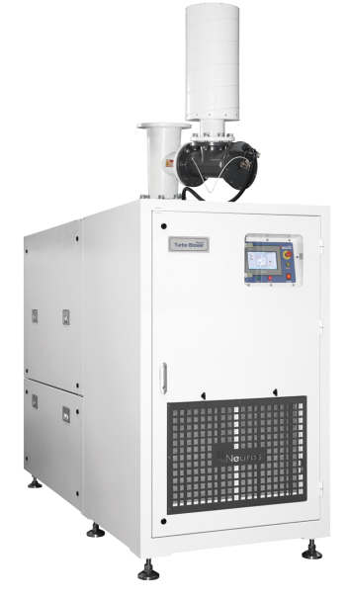
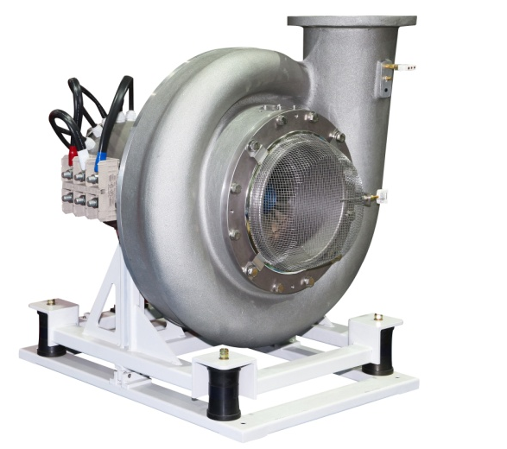
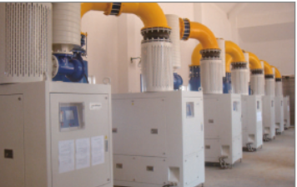
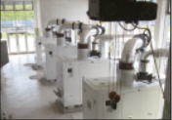
DMUCHAWY NEUROS
W zakresie systemów aeracji EKOLOG (SWT)na terenie Polski jest wyłącznym partnerem koreańskiej firmy NEUROS, będącej światowym liderem w produkcji wysokowydajnych dmuchaw.
Technologia wykorzystywana w sprężarkach i turbodmuchawach NEUROS była wykorzystywana w przemyśle lotniczym i zbrojeniowym co jest gwarancją jej sprawności i niezawodności.
Wielokrotnie nagradzane Turbodmuchawy NEUROS za uważane za wyznacznik jakości dla produkcji tego typu urządzeń dzięki zastosowaniu m.in. Niezawodnych i sprawdzonych łożysk powietrznych, wysokoobrotowych silników synchronicznych z magnesami trwałymi ziem rzadkich oraz systemowi kontroli systemu napowietrzania.
Dmuchawy NEUROS pozwalają na znaczne obniżenie kosztów eksploatacji poprzez oszczędność energii do 40%, niskie koszty utrzymania i instalacji
www.swtechnologies.pl

Slide 13
SYSTEMY TRANSPORTU
Zarówno oddzielone zanieczyszczenia jak i odwodniony osad oraz inne materiały sypkie i półpłynne wymagają przemieszczenia transportowanego medium na wymaganą przez proces odległość. W przypadku przenośników ze strefą prasującą mogą one służyć do częściowego odwodnienia transportowanego medium podczas transportu.
Oferujemy:
przenośniki ślimakowe,
przenośniki ślimakowe z funkcją prasowania,
przenośniki z regulacją prędkości obrotowej (dozowniki),
przenośniki taśmowe o konstrukcji blaszanej i kratownicowej,
przenośniki rolkowe,
podwozia jezdne przenośników i obrotnice.
www.swtechnologies.pl

Slide 14
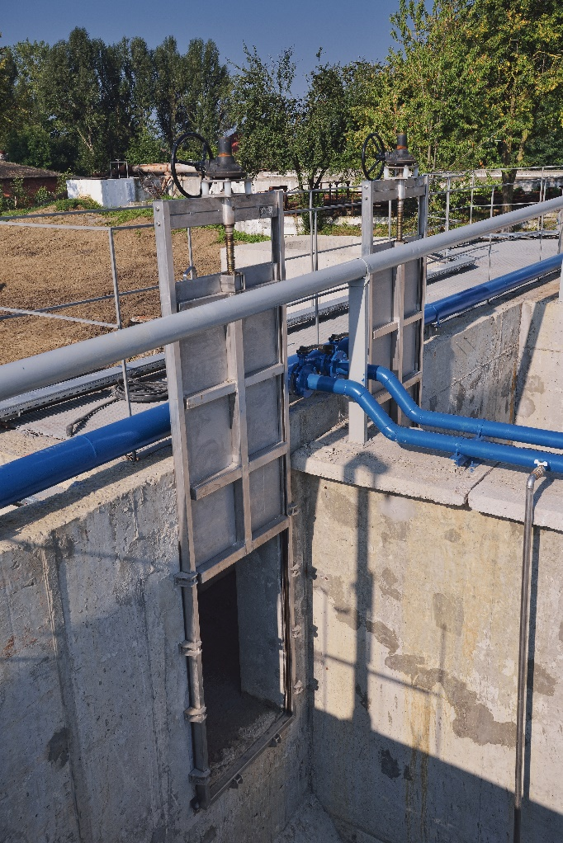
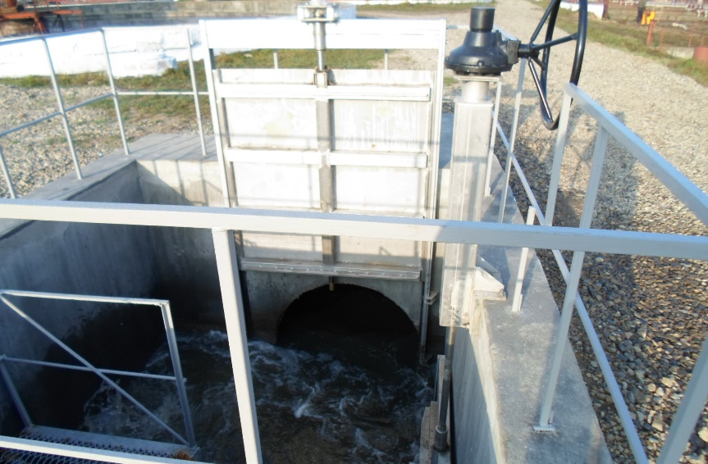
ARMATURA ODCINAJĄCA I REGULUJĄCA
Dla potrzeb regulacji przepływu ścieków, wymaganej dla niemal wszystkich procesów oczyszczania ścieków, proponujemy następujące rozwiązania:
zastawki kanałowe, naścienne i przelewowe, służące do odcinania przepływu lub jego regulacji,
zastawki przelewowe z wycięciem w kształcie trójkąta (przelew Thompsona), prostokąta (przelew Bazina) lub trapezu, służące do regulacji przepływu oraz do pomiaru natężenia przepływu na podstawie empirycznie ustalonych związków między wymiarami wycięcia a wysokością strumienia przelewającej się cieczy,
zastawki szandorowe, czyli zamknięcia awaryjne o małej szczelności,
przelewy uchylne i teleskopowe, które pozwalają użytkownikowi na kontrolę poziomu cieczy w zbiornikach, spuszczania wody nadosadowej itp.,
rozdzielacze strugi.
www.swtechnologies.pl

Slide 15
AUTOMATYKA
Produkujemy systemy automatyki w oparciu o podzespoły i komponenty znanych i renomowanych producentów, takich jak Siemiens, Schneider Electric, Mitsubishi Electric, Endress+Hauser, HACH, Eaton, Omron.
Funkcje automatycznego systemu kontroli:
automatyczne lub ręczne sterowanie procesem (realizowane przez oprogramowanie sterowników PLC lub przez operatora za pomocą systemu SCADA),
sterowanie urządzeniami zainstalowanymi w obiekcie,
monitorowanie i rejestrowanie bieżących wartości pomiarów,
sygnały awarii i alerty przekroczenia zadanych limitów,
tworzenie kopi zapasowych parametrów i archiwizowanie danych procesowych,
wizualizacja procesu na ekranach dotykowych HMI oraz w oprogramowaniu SCADA.
www.swtechnologies.pl

Slide 16
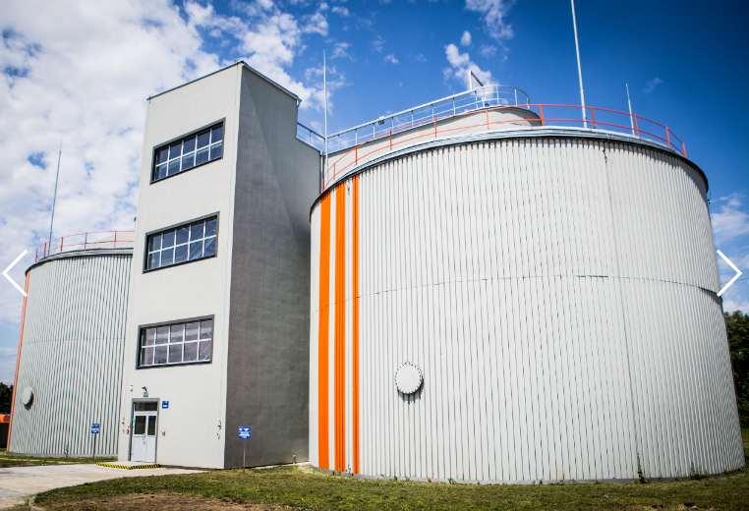
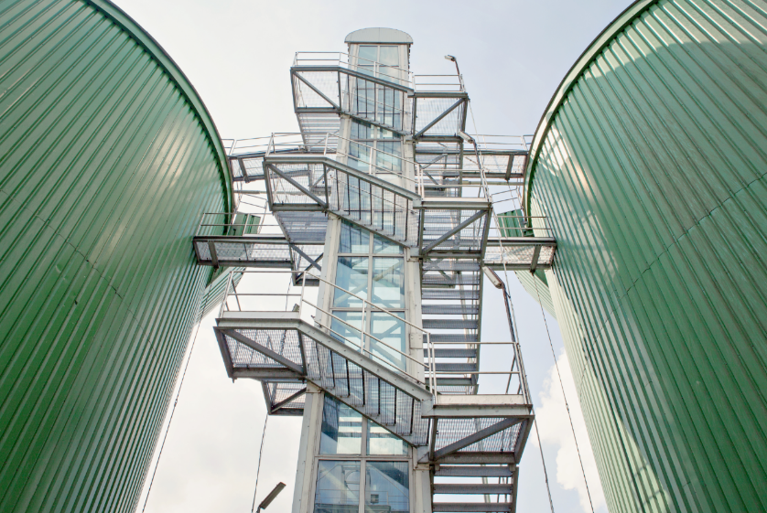
SYSTEMY BIOGAZYFIKACJI OSADÓW I ODPADÓW
Oferujemy:
Projekty konstrukcyjne wykonane w oparciu o projekty technologiczne działu technologii i projektowania (technologia ANADI SLUDGE i ANADI ORGANICS),
Produkcja wybranych elementów konstrukcyjnych oraz elementów niestandardowych.
Kompletacja standardowy wyprodukowanych urządzeń oraz całych linii,
Montaż i uruchomienie linii biogazyfikacji.
:
www.swtechnologies.pl

Slide 17
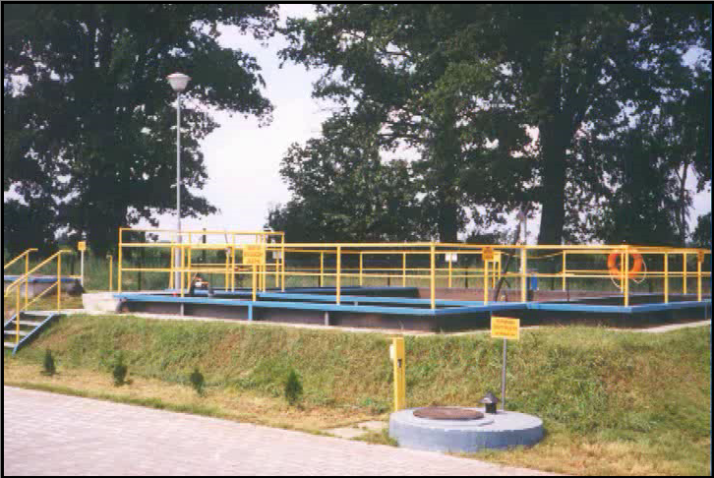
KOMPAKTOWE OCZYSZCZALNIE ŚCIEKÓW TYPU ELA
Oczyszczalnie ścieków typu ELA były jednym z naszych pierwszych wdrożeń, które obecnie działają w miasteczkach i wsiach na terenie całej Polski. ELA to technologia oparta na kompaktowym reaktorze biologicznym, przeznaczona do oczyszczania ścieków komunalno-bytowych, rolniczych i przemysłowych o przepustowości od 50 do 2 000 m3.
Reaktory typu ELA mogą być zaprojektowane w dwóch systemach:
Ciągłym – typ C (Continuous Flow Reactor),
Okresowym – typ B (Sequencing Batch Reactor).
Dla obu systemów możliwe jest przygotowanie modułu beztlenowej utylizacji i stabilizacji osadu. Zbiornik reaktora może być osadzony w gruncie jako zagłębiony lub wyniesiony ponad powierzchnię gruntu.
Zalety technologii ELA:
prosta budowa i obsługa,
energochłonność na oczyszczenie 1 m3 ścieków poniżej 0,55 kWh,
rozbudowy oczyszczalni poprzez dostawienie modułów,
pełna automatyka pracy części mechanicznej i biologicznej oraz możliwość zdalnego monitorowania pracy oczyszczalni.
www.swtechnologies.pl

Slide 18
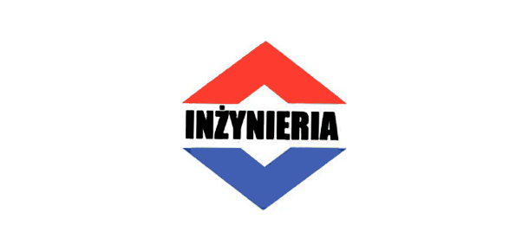
KLIENCI ZAKŁADU – AKTUALNE ZLECENIA
Otwock, Zastawki oraz deflektor
Mała Nieszawka, napowietrzanie
Toruń zastawki kanałowe
Łazy, Konstrukcje
Raciąż, Krata schodkowa i prasopłuczka
Ulanów, napowietrzanie
www.swtechnologies.pl
Kiełczewo, Zastawki, elementy konstrukcji stalowej ze stali nierdzewnej

Slide 19
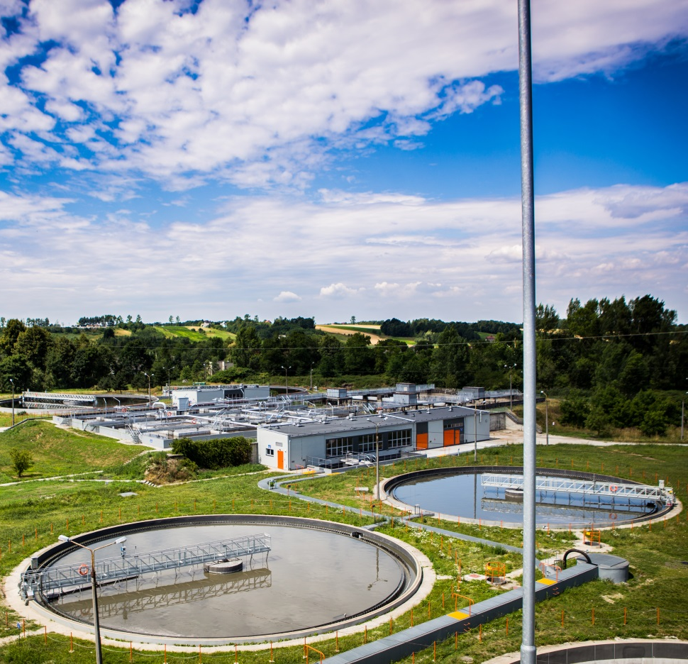
WYBRANE REFERENCJE
ANDRYCHÓW, POLSKA Przebudowa oczyszczalni ścieków
Okres realizacji: 2013 - 2015
Przepustowość: 13 275 m3/d
Zakres dostaw zakładu:
Zgarniacz radialny na osadniki wstępne o średnicy D = 30 m. z układem odprowadzania ciał pływających, dogarnianiem osadu oraz układem koryt i przelewów - 2 kpl.
Zgarniacz radialny na osadniki wtórne o średnicy D = 40 m. z układem odprowadzania ciał pływających, dogarnianiem osadu oraz układem koryt i przelewów - 2 kpl.
Zgarniacz piasku dla piaskownika napowietrzanego o wymiarach 7610 x 1000 mm – 1 kpl.
Mieszadło prętowe wolnoobrotowe dla zagęszczacza osadu o średnicy D = 9 m. - 1 kpl.
Krata ręczna - 1 kpl.
Zastawki naścienne, przelewowe, uchylne o wymiarach od 500 x 500 do 1000 x 1000 – razem 23 szt.
www.swtechnologies.pl

Slide 20
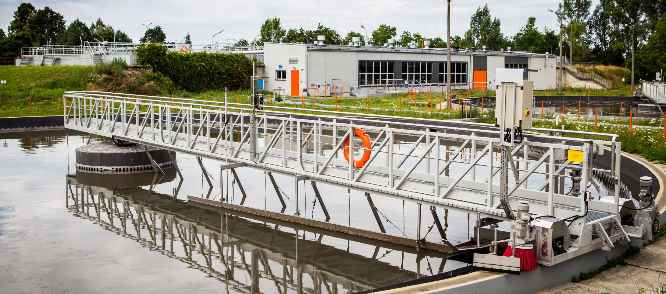
ANDRYCHÓW, POLSKA Przebudowa oczyszczalni ścieków
www.swtechnologies.pl
Zgarniacz radialny na osadniki wstępne o średnicy D = 30 m. z układem odprowadzania ciał pływających, dogarnianiem osadu oraz układem koryt i przelewów.

Slide 21
ANDRYCHÓW, POLSKA Przebudowa oczyszczalni ścieków
Zgarniacz piasku dla piaskownika napowietrzanego o wymiarach 7610 x 1000 mm.
www.swtechnologies.pl

Slide 22
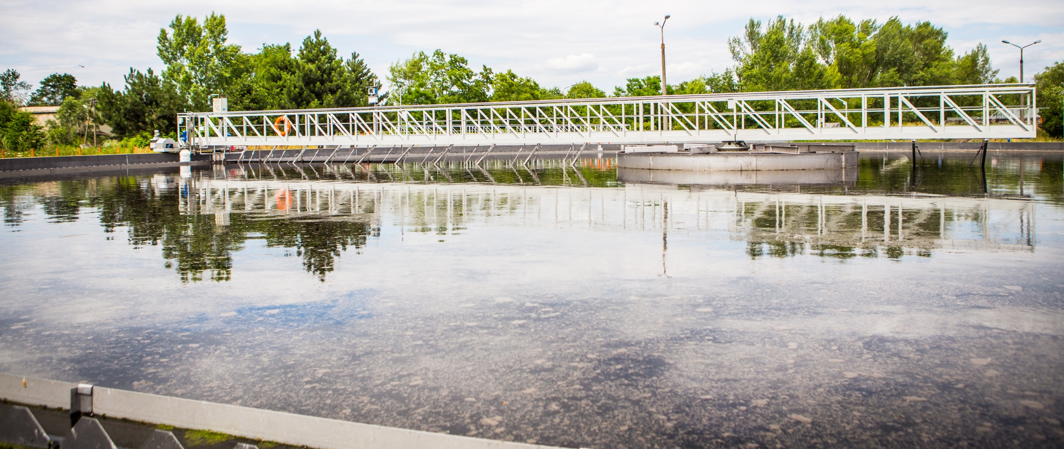
ANDRYCHÓW, POLSKA Przebudowa oczyszczalni ścieków
www.swtechnologies.pl
Zgarniacz radialny na osadniki wtórne o średnicy D = 40 m. z układem odprowadzania ciał pływających, dogarnianiem osadu oraz układem koryt i przelewów.

Slide 23
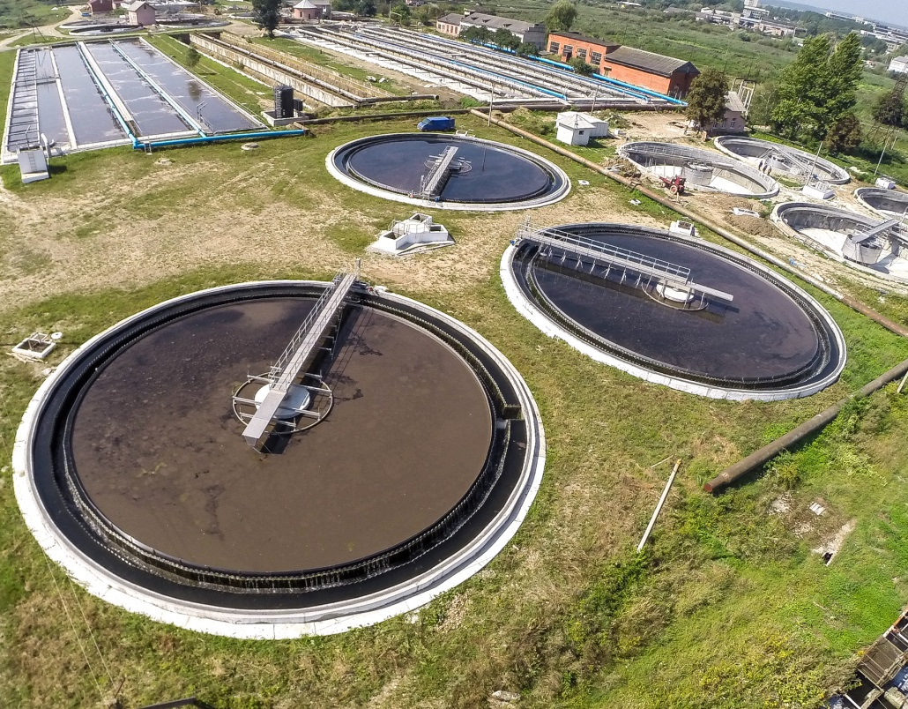
WYBRANE REFERENCJE
IVANO-FRNKOWSK, UKRAINA Przebudowa oczyszczalni ścieków
Okres realizacji: 2012-2014
Przepustowość: 90.000 m3/d
Zakres dostaw zakładu:
Zgarniacz radialny na osadniki wstępne o średnicy D = 24 m. z układem odprowadzania ciał pływających, dogarnianiem osadu oraz układem koryt i przelewów - 2 kpl.
Zgarniacz radialny na osadniki wtórne o średnicy D = 24 m. z układem odprowadzania ciał pływających, dogarnianiem osadu oraz układem koryt i przelewów - 2 kpl.
Zgarniacz radialny na osadniki wtórne o średnicy D = 30 m. z układem odprowadzania ciał pływających, dogarnianiem osadu oraz układem koryt i przelewów - 3 kpl.
Zgarniacz piasku dla piaskownika napowietrzanego o wymiarach 3300 x 1380 cm – 2 kpl.
Zastawki naścienne, przelewowe, uchylne o wymiarach od 850 x 550 do 1800 x 1250 – razem 22 szt.
www.swtechnologies.pl

Slide 24
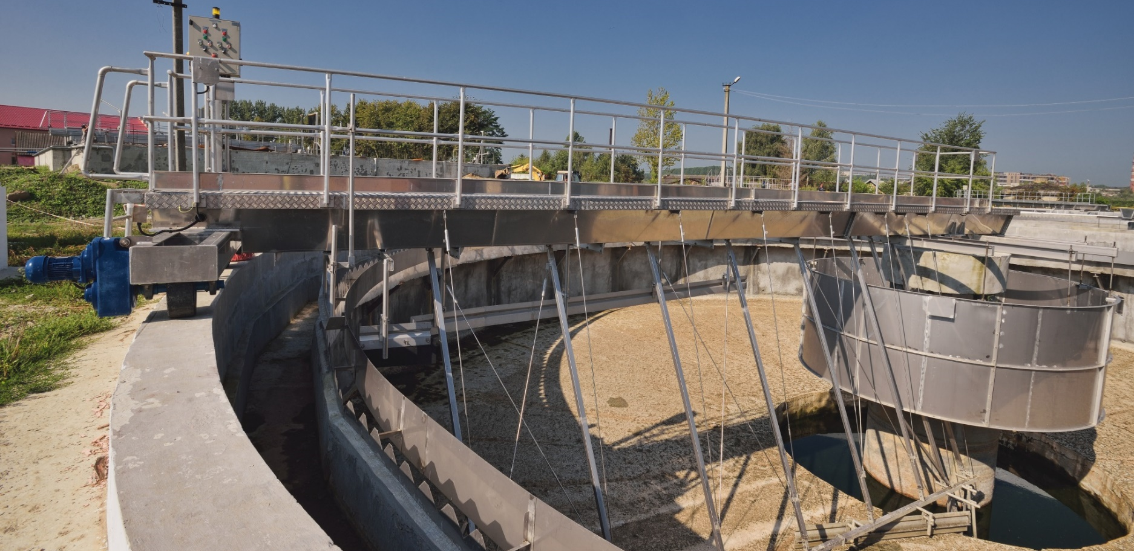
IVANO-FRANKOWSK, UKRAINA Przebudowa oczyszczalni ścieków
www.swtechnologies.pl
Zgarniacz radialny na osadniki wstępne o średnicy D = 24 m. z układem odprowadzania ciał pływających, dogarnianiem osadu oraz układem koryt i przelewów.

Slide 25
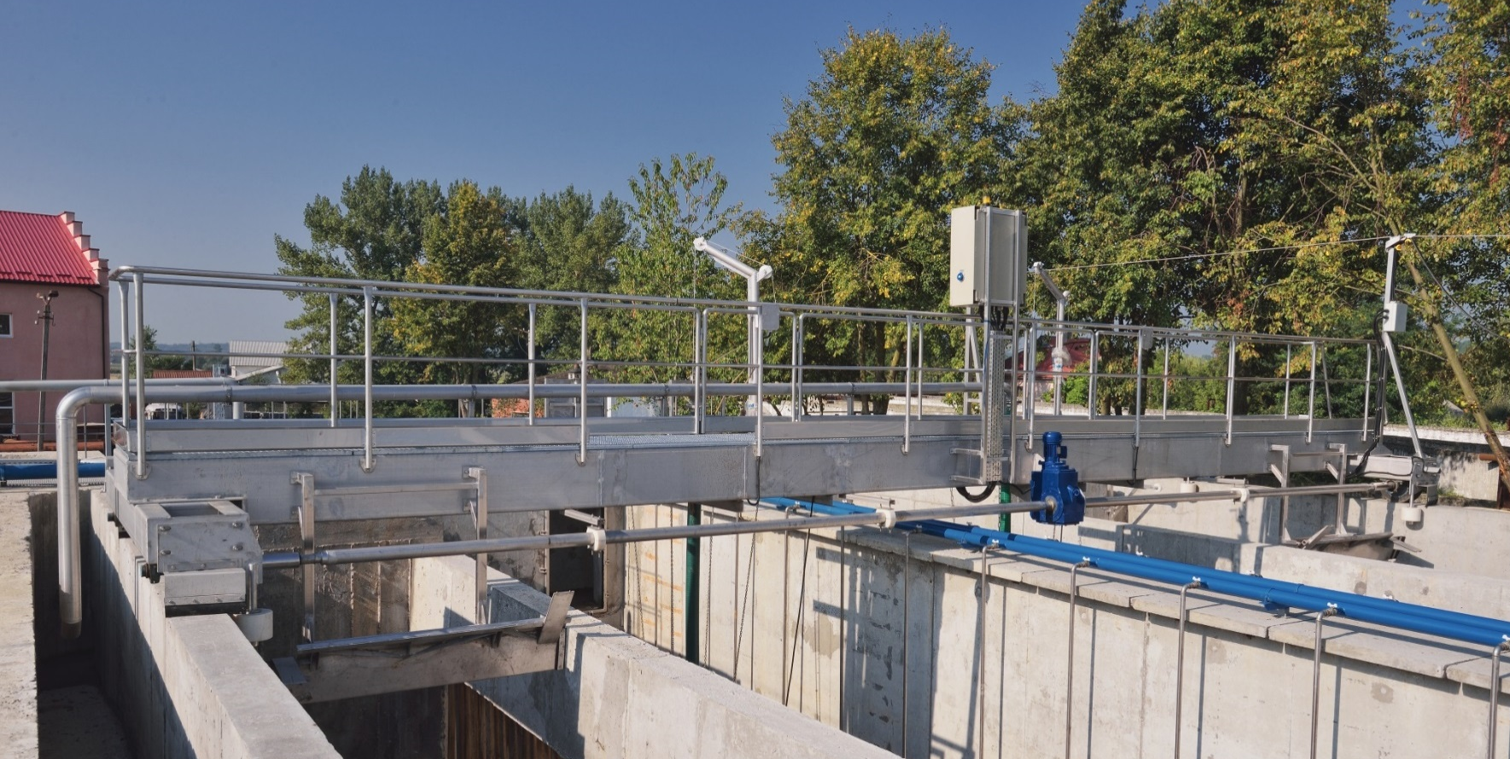
IVANO-FRANKOWSK, UKRAINA Przebudowa oczyszczalni ścieków
www.swtechnologies.pl
Zgarniacz piasku dla piaskownika napowietrzanego o wymiarach 3300 x 1380 cm

Slide 26
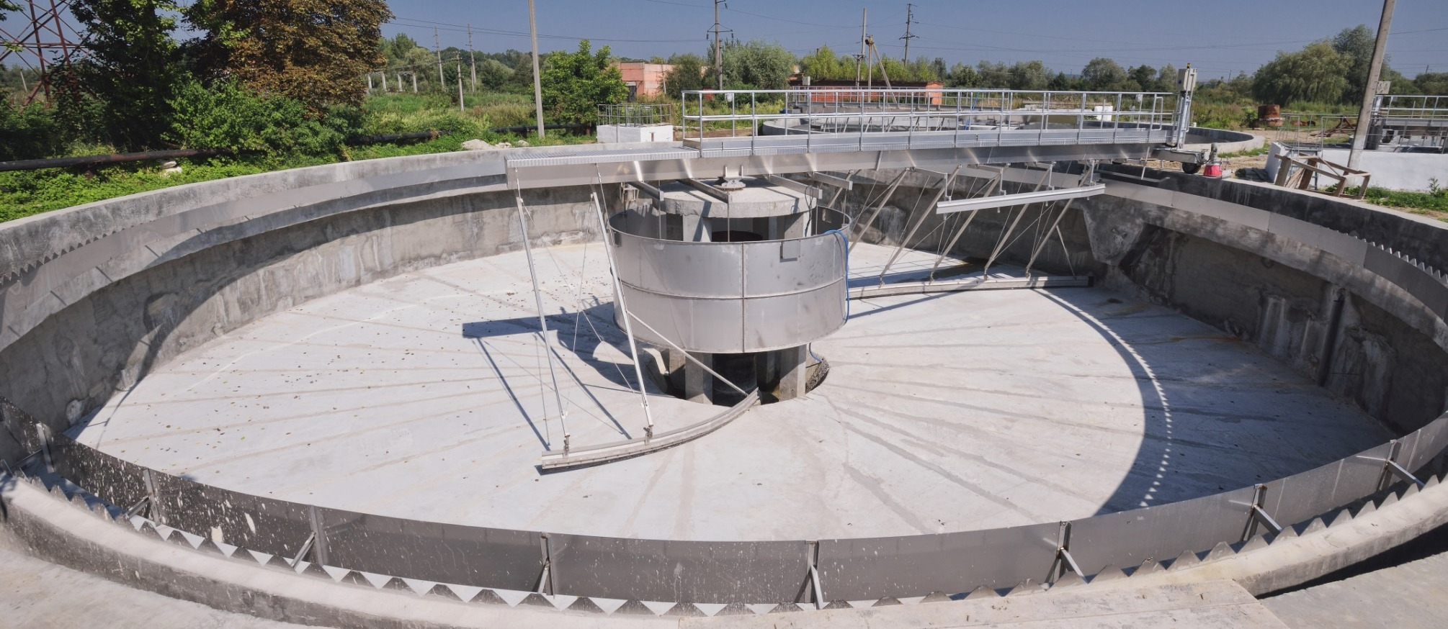
IVANO-FRANKOWSK, UKRAINA Przebudowa oczyszczalni ścieków
Zgarniacz radialny na osadniki wtórne o średnicy D = 24 m. z układem odprowadzania ciał pływających, dogarnianiem osadu oraz układem koryt i przelewów.
www.swtechnologies.pl

Slide 27
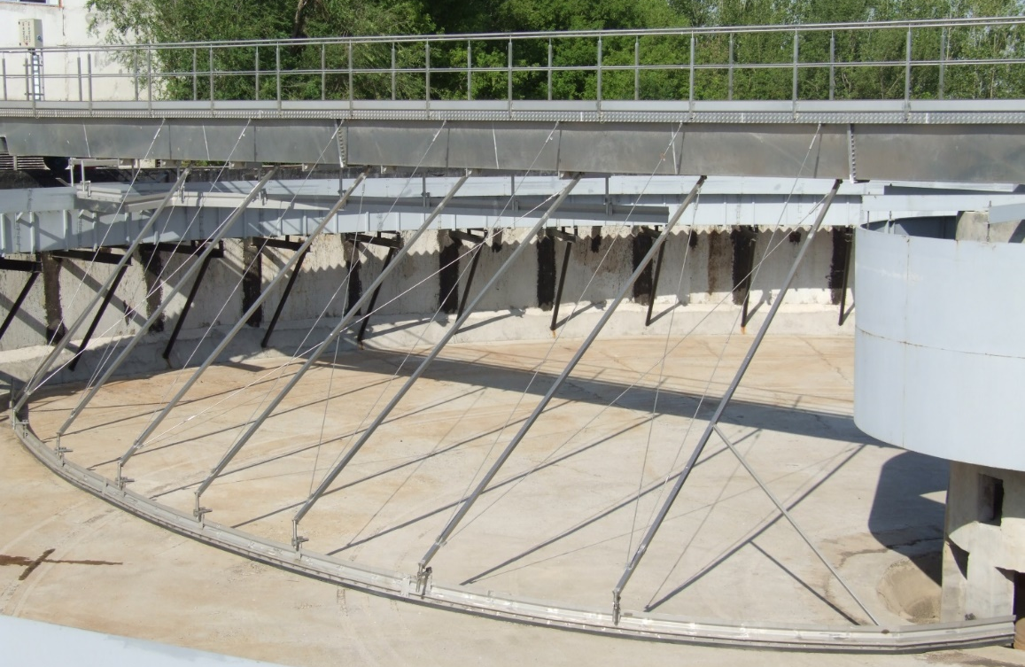
WYBRANE REFERENCJE
SZYMKIENT, KAZACHSTAN Modernizacja i rozbudowa oczyszczalni ścieków
Okres realizacji: 2009 - 2017
Przepustowość: I etap: 100 000 m3/d, II etap 150 000 m3/d
Zakres dostaw urządzeń zakładu:
Zgarniacze radialne na osadniki wtórne o średnicy D = 40 m, ze zgrzebłem wspomagającym, wyposażone w szczotki bieżni, lej zrzutowy części pływających – 2 kpl.
Zgarniacze radialne dla osadnika wstępnego
Jednokomorowy zgarniacz liniowy piasku ZLp, dł. Piaskownika = 33 m
mieszadło prętowe do zagęszczacza grawitacyjnego o średnicy D = 9,00 m, wyposażone w układ dopływu ścieków i zgarniacze osadu, ze stałym pomostem nośnym - 2 kpl
Kraty mechaniczne zgrzebłowe 2 kpl i schodkowe 2 kpl,
Prasopłuczka skratek 1 szt, Krata ręczna 1 szt,
Zastawki naścienne oraz kanałowe
Przelewy uchylne z napędem ręcznym
Przenośnik taśmowy L = 8100 mm,
Przenośniki ślimakowe.
www.swtechnologies.pl

Slide 28
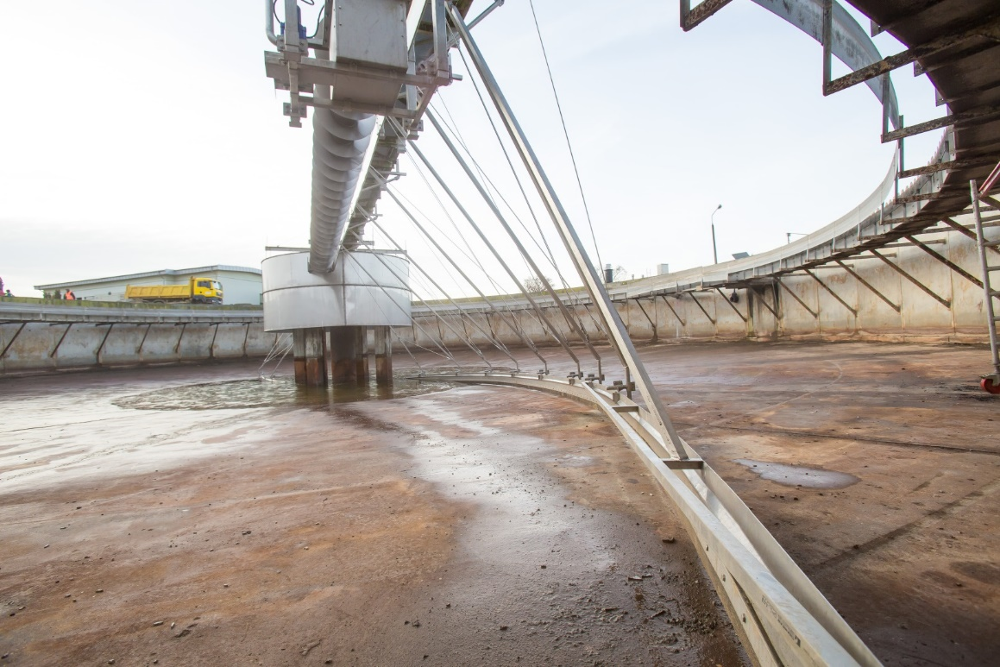
WYBRANE REFERENCJE
CHOJNICE, POLSKA Dostawa i montaż wyposażenia dla Oczyszczalni ścieków w Chojnicach dla MOLEWSKI Sp. z o.o.
Zakres dostaw urządzeń zakładu:
Zgarniacz pompowy piasku ZLp ze zgrzebłowym zgarnianiem flotatu na pomoście jezdnym do piaskownika podłużnego,
Zgarniacz zgrzebłowy osadu Rzt ze ślimakowo-pompowym systemem usuwania flotatu, osadnik D=42,00 m,
Modernizacja systemu zgarniania osadu z istniejącym zgarniaczu, osadnik D= 42,00 m,
Deflektory na dopływie DxH 6,00 x 2,70 m ze stali nierdzewnej 2 szt,
Koryta zbiorcze flotatu Hko ze stali nierdzewnej 2 szt,
Konstrukcje stalowe.
www.swtechnologies.pl

Slide 29
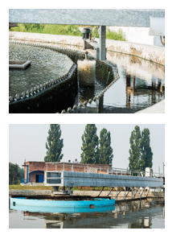
INNE WYBRANE REFERENCJE
Lp. | Nazwa projektu | Przepustowość | Okres realizacji
1. | OŚ Otwock, Polska Wyp. Osadników, armatura, mieszadło prętowe, elementy konstrukcyjne | 15 000 m3/d | 2016 - 2018
2. | OŚ Unieście, Polska Krata ręczna, zgarniacz osadu dla os. wtórnego, zastawki naścienne, kanałowe, przelewowe, mieszadło prętowe, wyp. dodatkowe | 5 280 m3/d | 2016 - 2018
3. | OŚ Kiełczewo, Polska Zastawki kanałowe i przelewowe, konstrukcje stalowe | 4 359 m3/d | 2016 - 2018
4. | OŚ Nisko, Polska Przenośniki ślimakowe, system higienizacji osadów | 3000 m3/d | 2016-2018
5. | OŚ Prabuty, Polska Krata płaska zgrzebłowa, zastawki kanałowe, wyposażenie dodatkowe, przenośniki ślimakowe, konstrukcje stalowe. | 1000 m3/d | 2017 - 2018
6. | OŚ Słupno, Polska Piaskownik pionowo-wirowy, płuczka piasku-separator, wyp. Dodatkowe, przenośniki ślimakowe, konstrukcje stalowe | 1610 m3/d | 2017 - 2018
7. | OŚ Bytom Odrzański, Polska Zastawki kanałowe, wyp. Dodatkowe, konstrukcje stalowe | 910 m3/d | 2017
www.swtechnologies.pl

Slide 30
DZIĘKUJEMY ZA UWAGĘ

